Slide 1

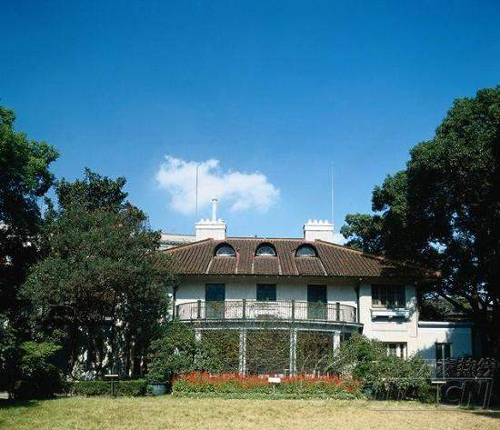
宋庆龄故居的樟树

Slide 2


人物介绍
樟树简介
资料图片
认识生字
课文阅读
课后作业

Slide 3
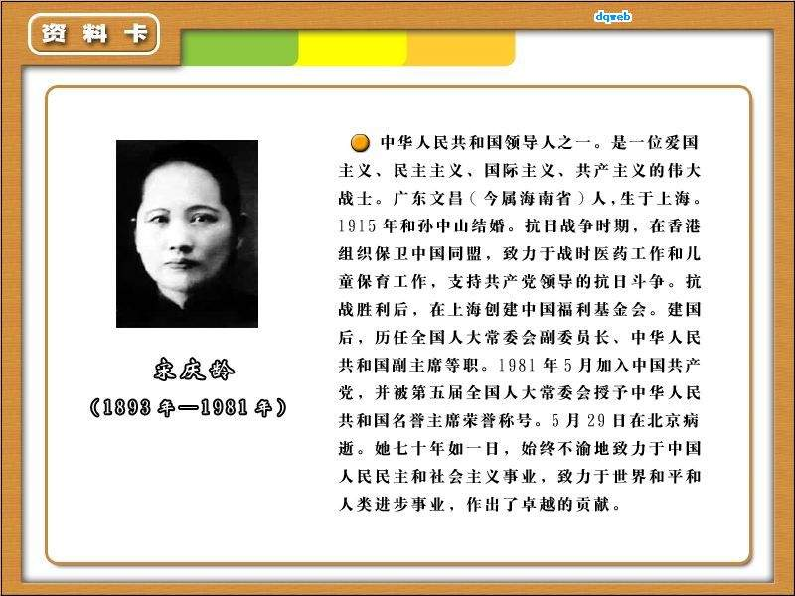

Slide 4
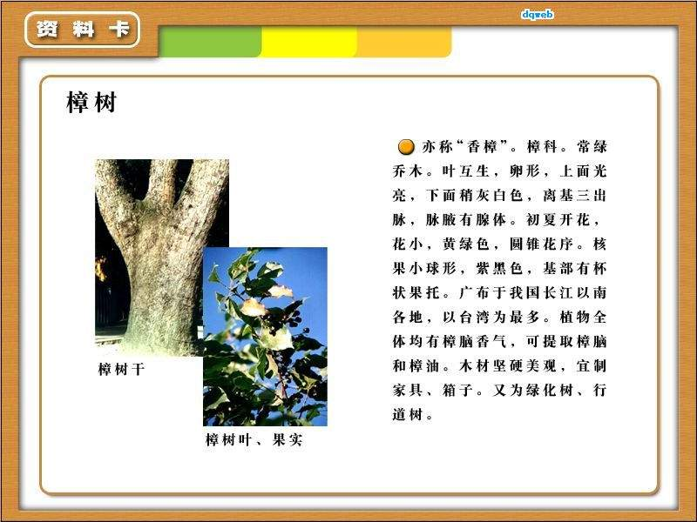

Slide 5
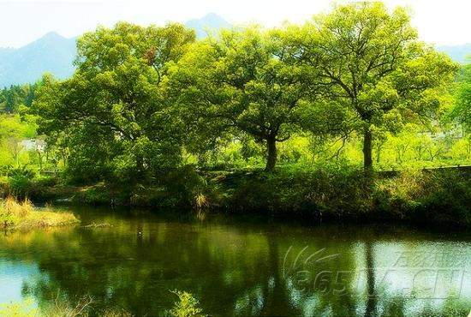

Slide 6
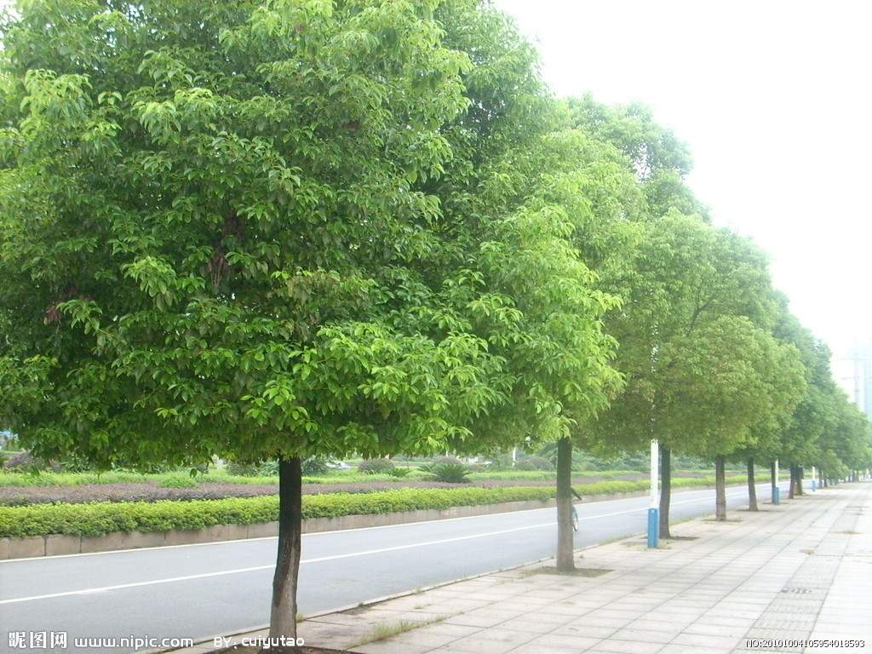

Slide 7

枝繁叶茂
郁郁葱葱
蓬蓬勃勃
四季常青

Slide 8

搬家 稠密 瞻仰 纪念
枝干粗壮 四季常青 蓬蓬勃勃
繁衍后代 永久保持 枝枯叶落
可贵之处 宋庆龄 樟树

Slide 9


读读课文
上海宋庆龄故居的庭院里有两棵树。
有一次，周恩来同志觉得那房子小了点儿，就劝宋庆龄同志搬个家。她不肯，说：“我舍不得这两棵树。”

Slide 10
这是两棵樟树。
樟树不高，但它的枝干粗壮，而且伸向四面八方，伸得远远的。稠密的树叶绿得发亮。樟树四季常青，无论是夏天还是冬天，它们总是那么蓬蓬勃勃。

Slide 11
人们怀着崇敬的心情来瞻仰宋庆龄的故居，也总爱在这两棵樟树前留个影，作为永久的纪念。

Slide 12

别的树木容易招虫。从同一棵石榴树上，可以捉到三四种不同的虫子。他们还要养儿育女，繁衍后代，子子孙孙都寄生在树上。而樟树本身却有一种香气，而且这种香气能永久保持。即使它枝枯叶落的时候，当它已经作为木料制成家具的时候，它的香气仍然不变。只要这木质存在一天，虫类就怕它一天。樟树的可贵之处就在这里。

Slide 13

樟树

Slide 14
舍不得两棵樟树

Slide 15
即使它枝枯叶落的时候，当它已经作为木料制成家具的时候，它的香气仍然不变。只要这木质存在一天，虫类就怕它一天。
香气拒虫
永久保持

Slide 16

作业：
1.背诵这篇课文。
2.熟读生字词。
3.搞清楚课文的意思。

Slide 17


这篇课文让我们知道宋庆龄是怎样一个人呢？

Slide 18

人们爱在两棵樟树前留影纪念是因为樟树所表达出来的特点和宋庆龄的伟大人格有相似之处，体现了宋庆龄的高贵品质，表达了人们对故居主人宋庆龄的衷心爱戴和怀念。

Slide 19
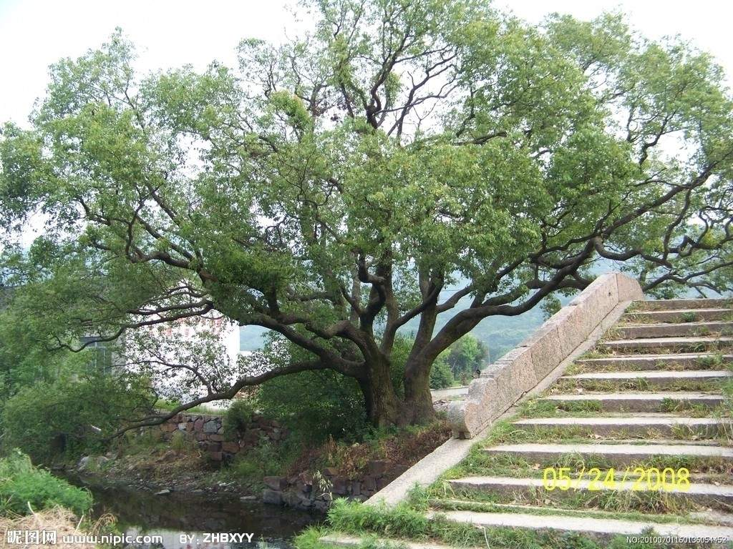

Slide 20
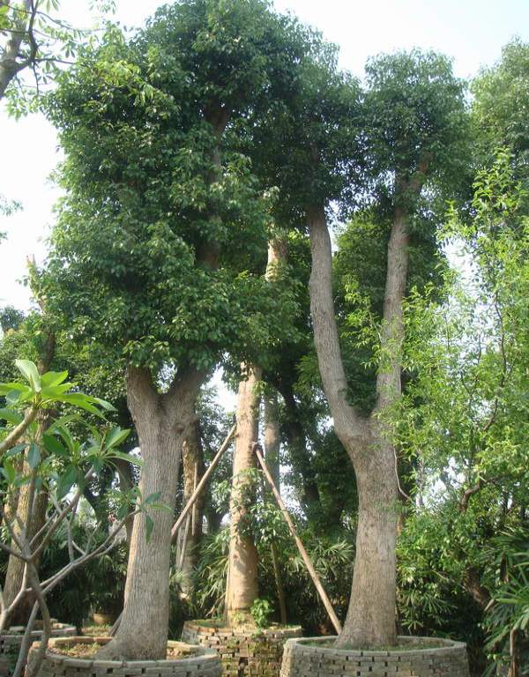

Slide 21
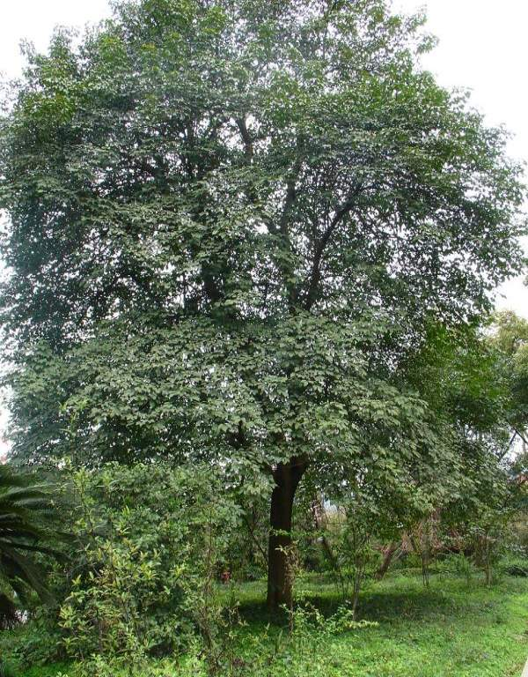

Slide 22
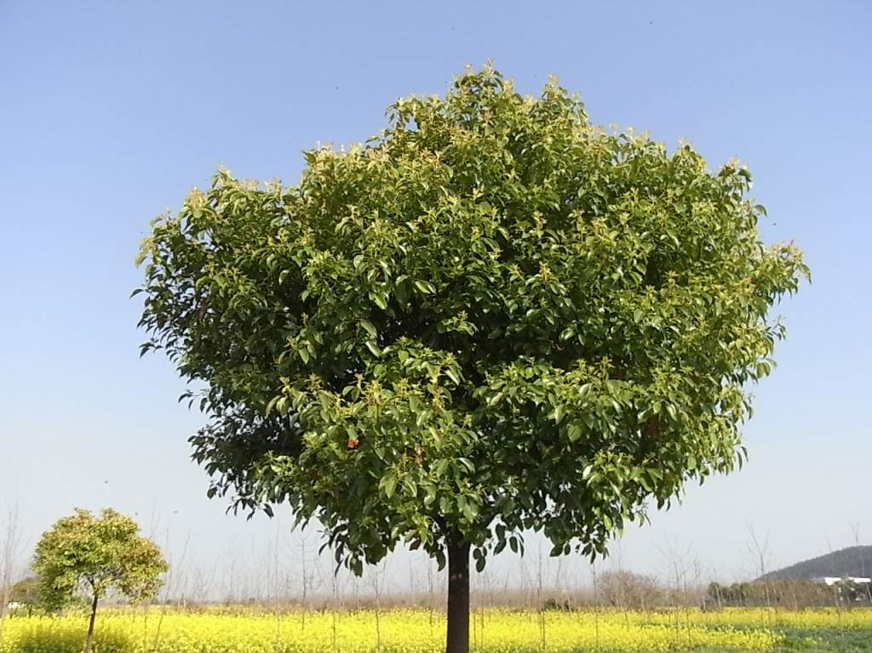
樟树不高，但它的枝干粗壮，而且伸向四面八方，伸得远远的。稠密的树叶绿得发亮。樟树四季常青，无论是夏天还是冬天，它们总是那么蓬蓬勃勃。

